Slide 1
Спектральные характеристики морской поверхности по микроволновым измерениям
Садовский И.Н., Кузьмин А.В.
Институт космических исследований РАН (ИКИ РАН)
Ilya_Nik_Sad@mail.ru

Slide 2
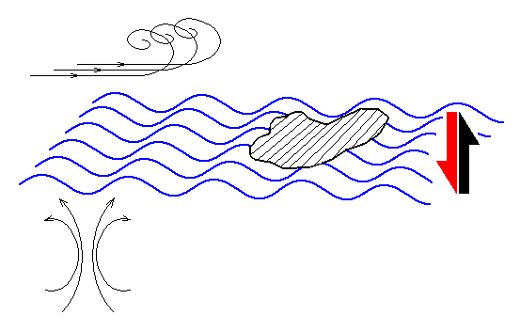
Актуальность работы:
Вопросы метеорологического прогнозирования и климатических исследований
Спектр поверхностного волнения
Ветер и другие процессы в приповерхностном слое атмосферы
Присутствие ПАВ
Разнообразные внутриокеанические процессы
Динамика волновых обрушений и перенос тепла через морскую поверхность

Slide 3
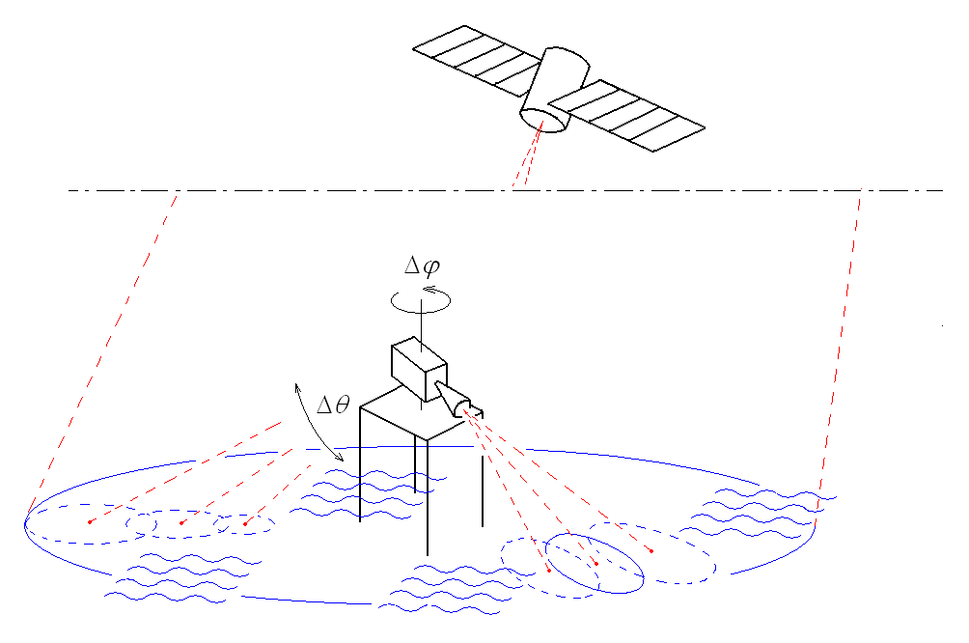
Актуальность работы:
Точность данных ДЗЗ?
Формирование собственного радиотеплового излучения?
Спектр поверхностного волнения ?

Slide 4
Актуальность работы:
Apel J.R. An improved ocean surface wave vector spectrum // J. Geophysical Research. 1994. V. 99. P. 16.269–16.291.
Elfouhaily Т., Chapron В., Katsaros К., Vandemark D. A unified directional spectrum for long and short wind-driven waves // J. Geophysical Research. 1997. V. 102. P. 15.781–15.796.
Romeiser R., Alpers W., Wismann V. An improved composite surface model for the radar backscattering cross section of the ocean surface. 1. Theory of the model and optimization/validation by scatterometer data // J. Geophysical Research. 1997. V. 102. P. 25.237–25.250.

Slide 5
Актуальность работы:
Методы изучения:
Контактные измерения.
Альтиметрические измерения.
Фото- и стереофотосъемка.
Сканирующие оптические устройства.
Скаттерометрические исследования.
Радиолокационные исследования.
Радиополяриметрические измерения.
Требования к «инструменту»:
Восстановление пространственного спектра ветрового волнения в гравитационно-капиллярном интервале.
Определение абсолютных значений восстанавливаемых величин.
Непрерывное поступление информации о состоянии водной поверхности, вне зависимости от погодных условий, времени суток и т.д.
Возможность отслеживания динамики изменения состояния поверхности.
Разрешение по пространству, примерно равное элементу разрешения приборов космического базирования.

Slide 6
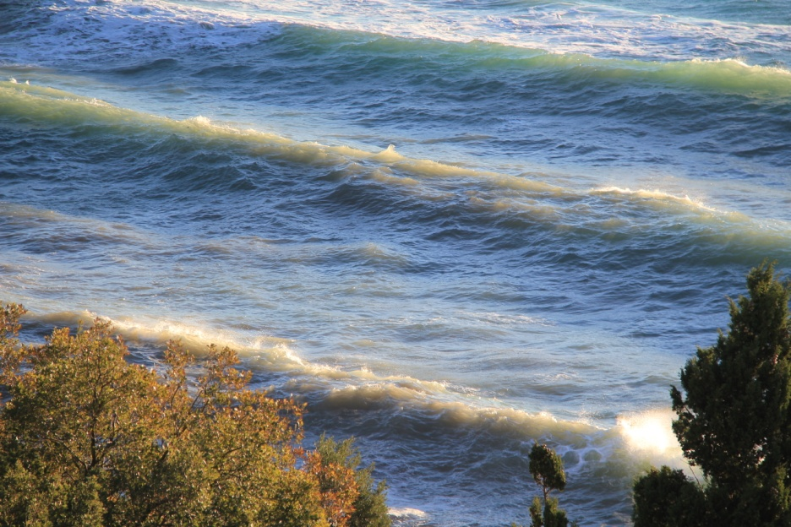
Основы радиополяриметрического метода:

Slide 7
Радиополяриметрический метод:
Постановка задачи:
Конкретные характеристики волнения?
Регистрируемая
радиояркостная
температура
?
Параметры
волнения
Модель радиотеплового излучения?

Slide 8
Модель радиотеплового излучения:
Основа – двухмасштабная модель волнения:
Учет длинных волн:
Учет коротких волн:

Slide 9
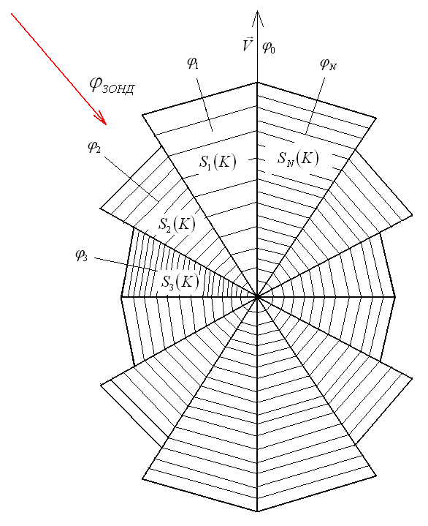
Учет коротких волн:

Slide 10
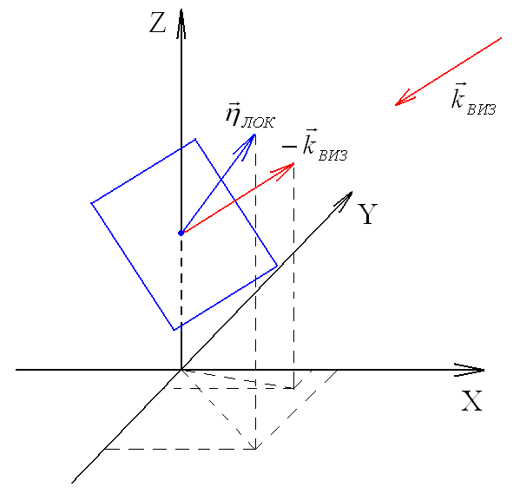
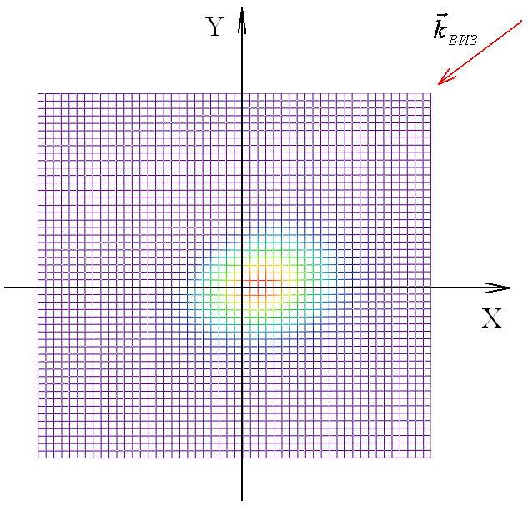
Учет длинных волн:

Slide 11
Решение прямой задачи:

Slide 12
Метод нелинейной радиотепловой резонансной спектроскопии (НРРС):
Структура методики
Многократная генерация
и
Решение прямой задачи
Экспериментальные данные
Вычисление функции невязки
Оптимальные
значения
и
Да
Нет

Slide 13
Метод НРРС:
НРРС

Slide 14
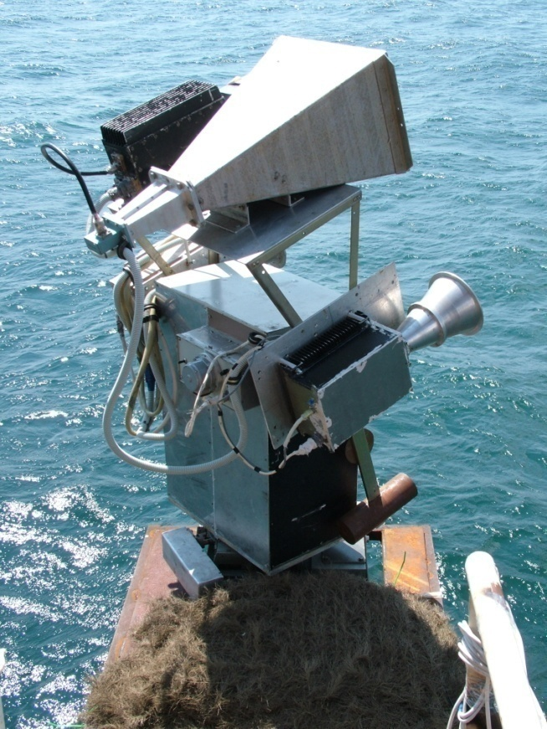
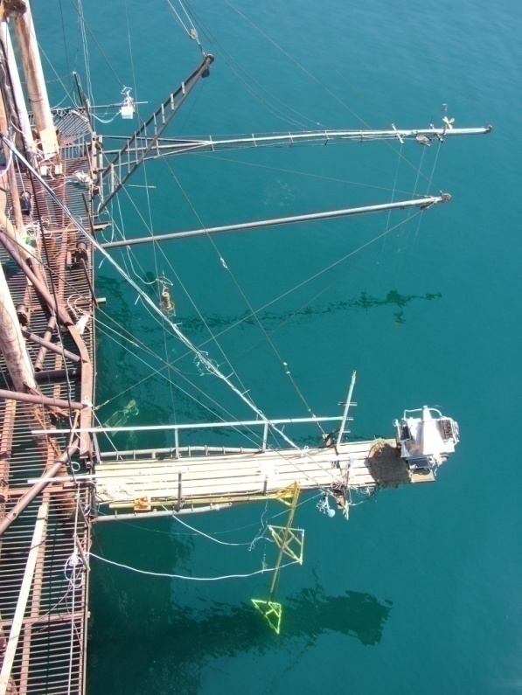
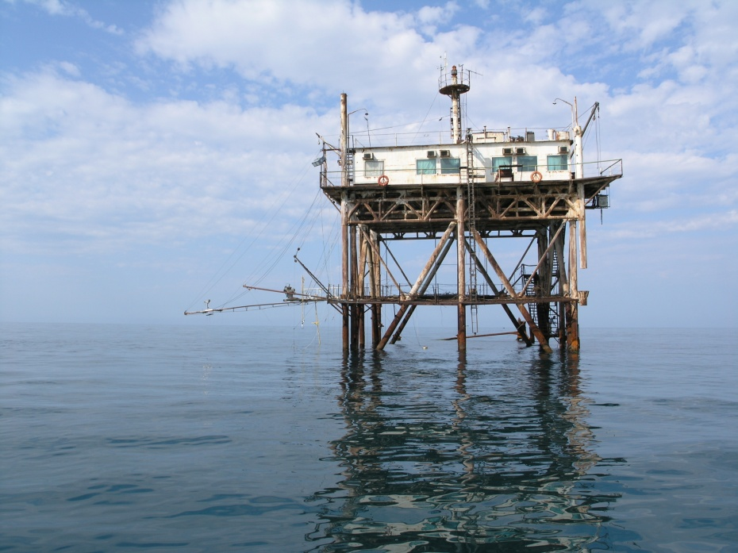
Экспериментальные исследования 2005-2012 гг.

Slide 15
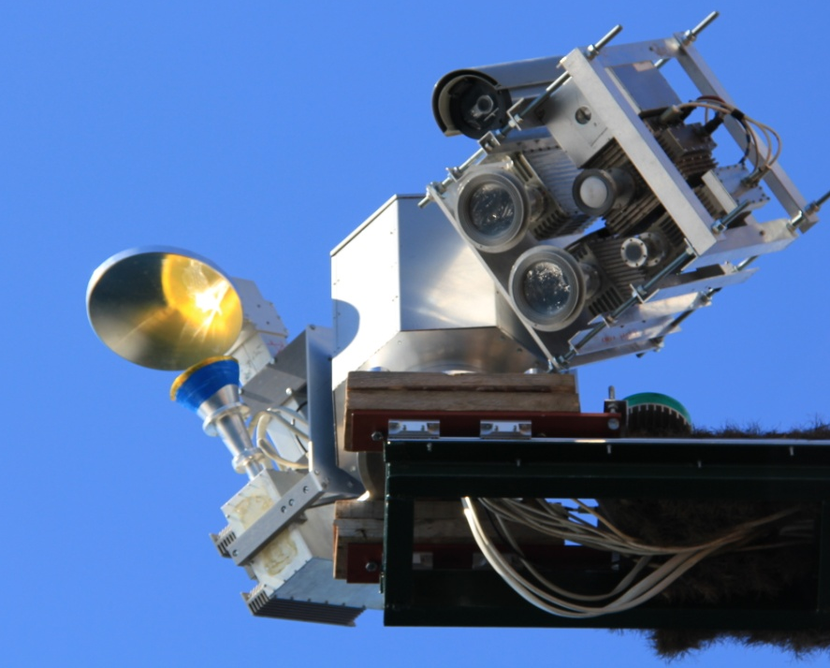
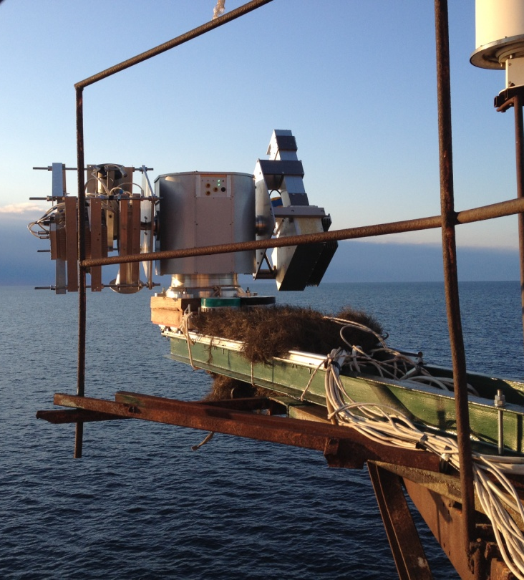
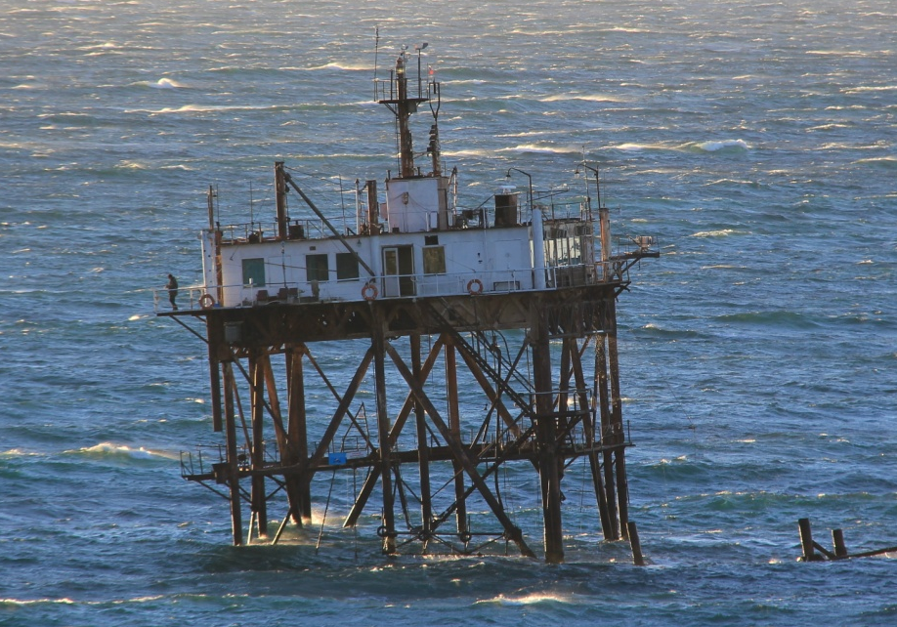
Экспериментальные исследования 2016-2019 гг.

Slide 16
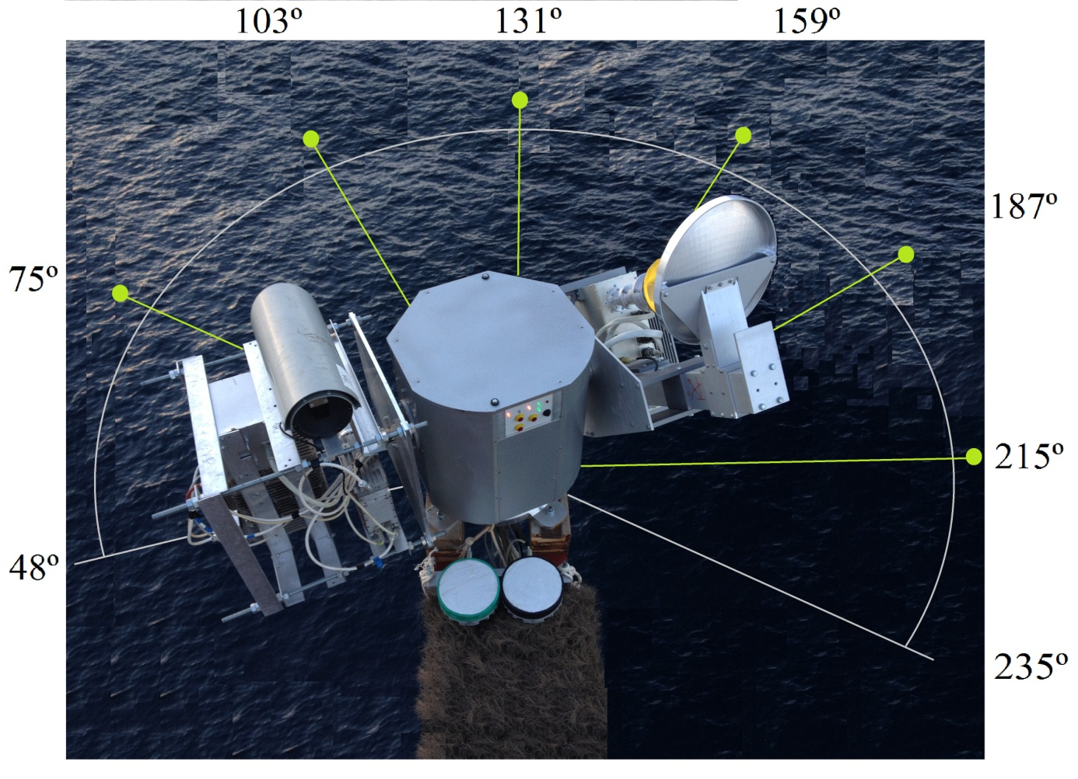
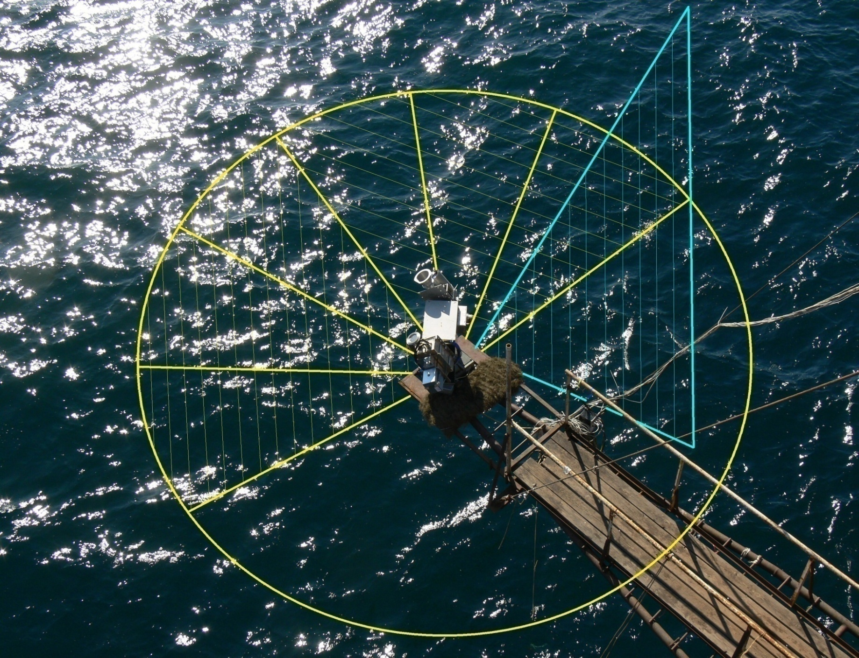
Экспериментальные исследования 2005-2019 гг.

Slide 17
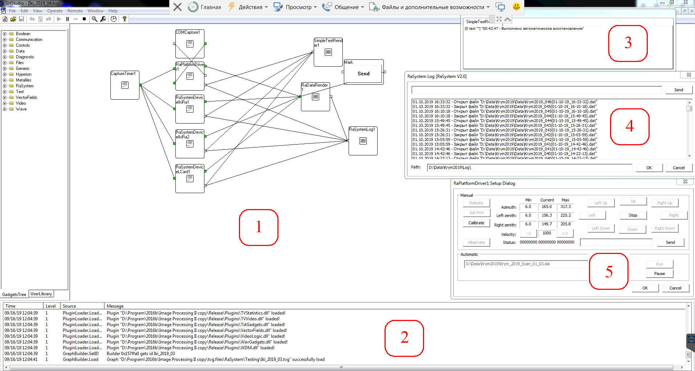
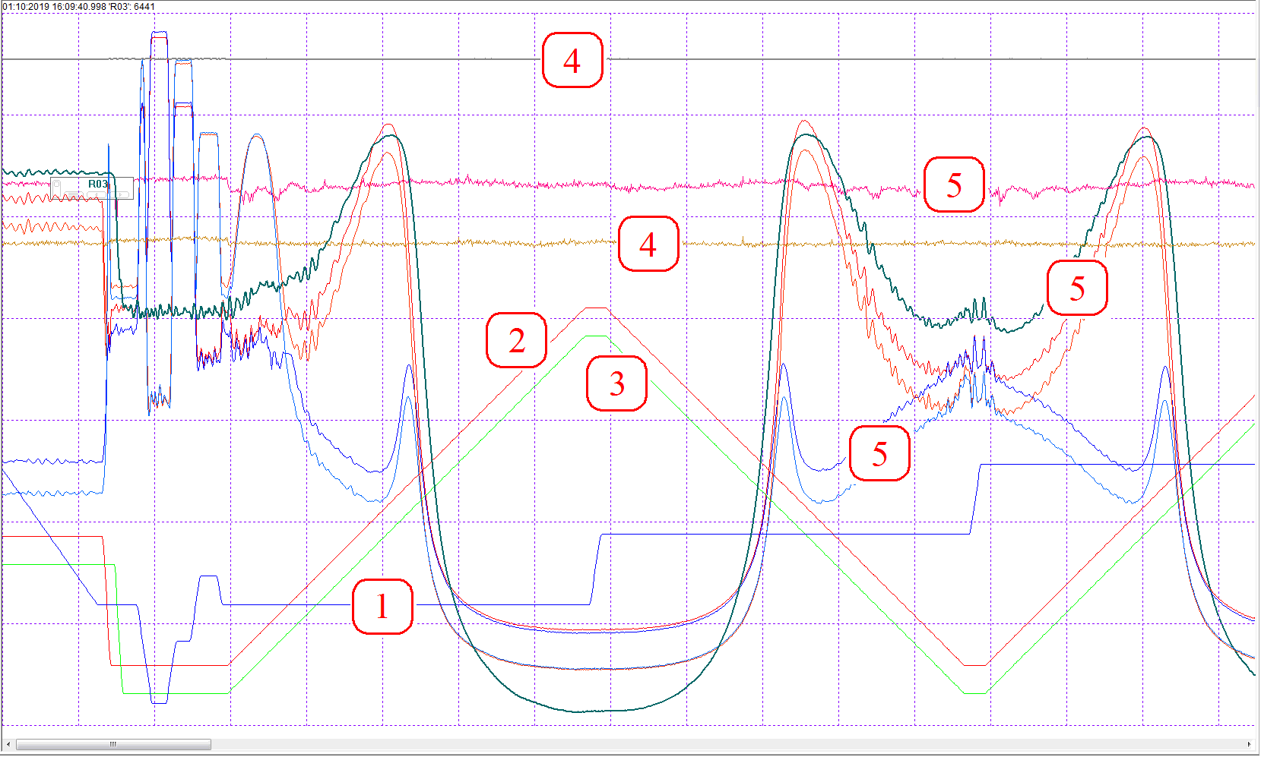
Экспериментальные исследования 2005-2019 гг.

Slide 18
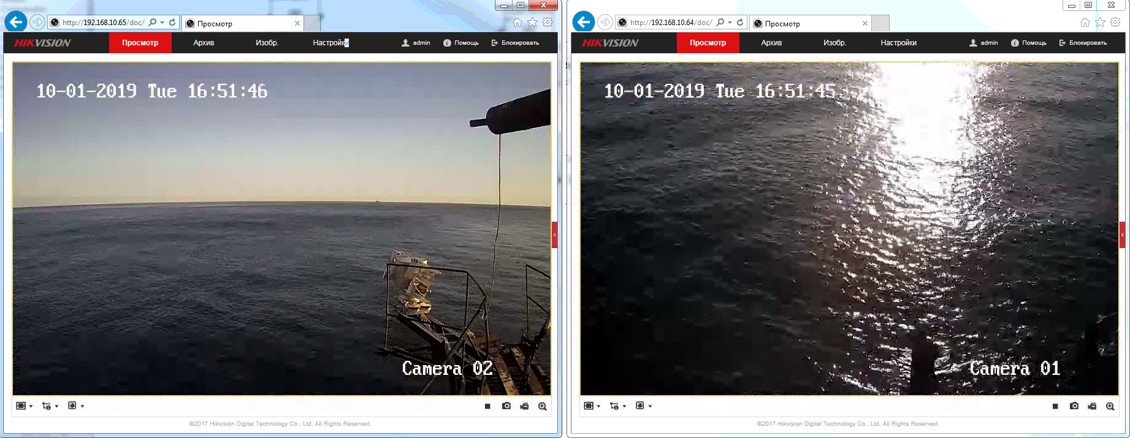
Экспериментальные исследования 2005-2019 гг.

Slide 19
Экспериментальные исследования 2005-2019 гг.

Slide 20
Экспериментальные исследования 2005-2019 гг.

Slide 21
Динамика спектральных компонент волнения:

Slide 22
Амплитудно-ветровые зависимости спектральных компонент ГКВ:

Slide 23
Сортировка экспериментальных данных:
Полнота данных контактных измерений.
Стабильность работы метеокомплексов.
Сильная облачность и/или осадки.
Величина функции невязки.
Направление ветра.

Slide 24
Амплитудно-ветровые зависимости:

Slide 25
Совместное рассмотрение данных 2007 и 2009 гг.

Slide 26
Эмпирическая модель спектра ГКВ:

Slide 27
Сравнение с другими моделями:

Slide 28
Оценка величины дисперсии уклонов ветрового волнения:

Slide 29
Выводы:
За время проведения экспериментальных исследований (2005-2019) накоплен обширный банк данных, содержащий информацию о поведении спектра ветровых ГКВ в различных метеоусловиях.
К сожалению, анализ условий волнообразования не позволяет отнести полученные результаты к случаю «развитого» волнения.
Совместный анализ экспериментальных данных позволил описать результаты наблюдений в виде эмпирической зависимости формы спектра от интенсивности ветрового потока. Представленное соотношение охватывает диапазон волновых чисел от 0,39 до 40,0 рад/см и справедливо для диапазона скоростей ветра от 0 до 17 м/с.

Slide 30
Работа выполнена при поддержке темы «Мониторинг» (Государственное задание №01.20.0.2.00164)
и гранта РФФИ № 18-02-01009-а.
Спасибо за внимание!

